Slide 1
文字粒子交互作品
课程名称 ：计算机动画编程
学生：1030515409 金卓群
专业：数字媒体技术
[本文稿含gif动图 建议播放食用]

Slide 2
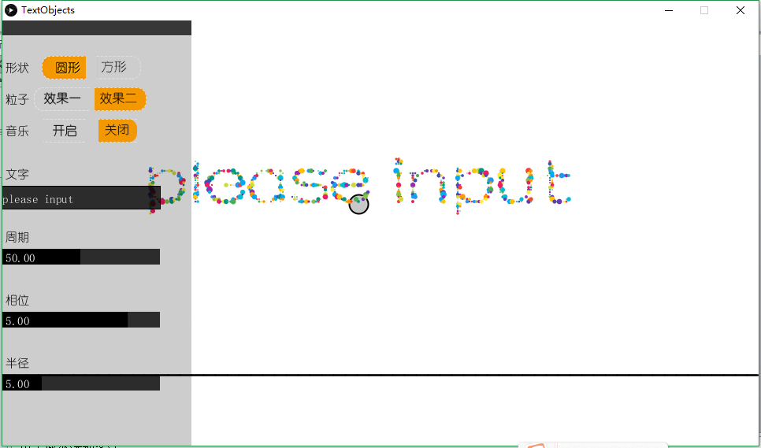
系统设计|
之前有在一些H5动画的分享网站上见到过类似的文字粒子效果，就抱着试水的想法用Processing复刻了一下，以及结合了一些《The Nature Code》中的数学原理，和Processing中一些库的应用，在此基础上加了一些自己想做的效果。

Slide 3
系统设计|
在界面上，整个程序分为两个部分，一是画布，二是左侧的GUI面板（可伸缩）；画布上用于显示粒子效果，以及可以产生一些和鼠标之间的交互，而GUI面板，如你所见，给用户提供了一些对粒子效果进行控制的选择。
在此框架下，我们可以对文字粒子效果的各个方面进行扩展，包括切换文字内容，定义粒子运动的周期相位、粒子形状和半径、自治智能体的应用，粒子切换效果、以及跟随音乐抖动的动画。

Slide 4
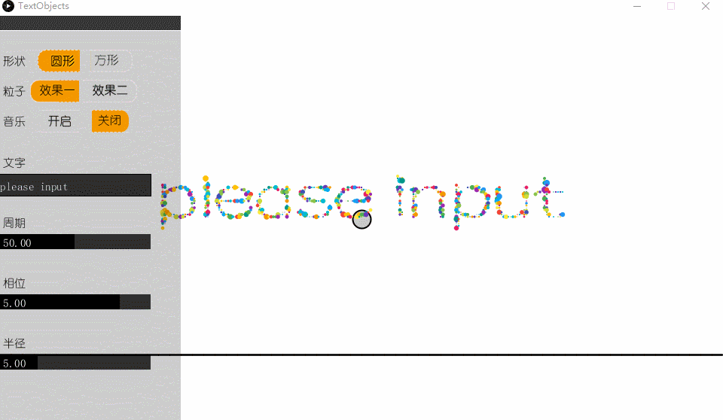
特色描述|
1. 对任意英文进行粒子效果的构造

Slide 5
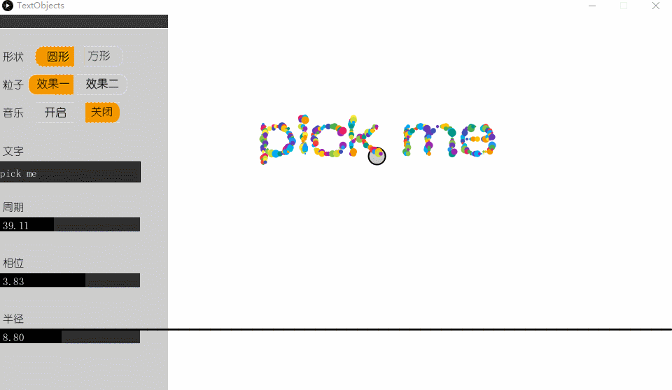
特色描述|
2. 对粒子基本形状及运动周期的调节

Slide 6
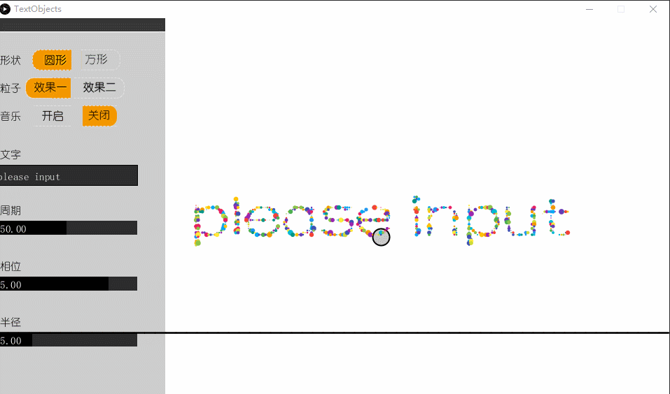
特色描述|
3. 自治智能体的应用

Slide 7
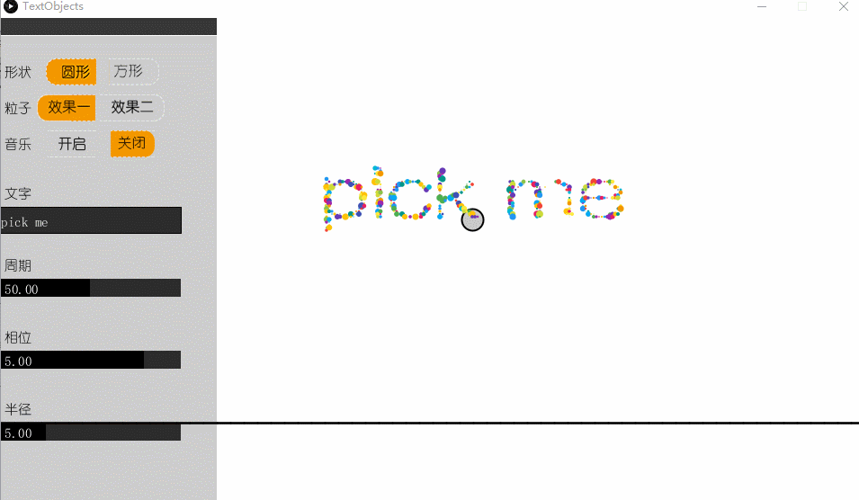
特色描述|
4. 粒子自运动轨迹

Slide 8
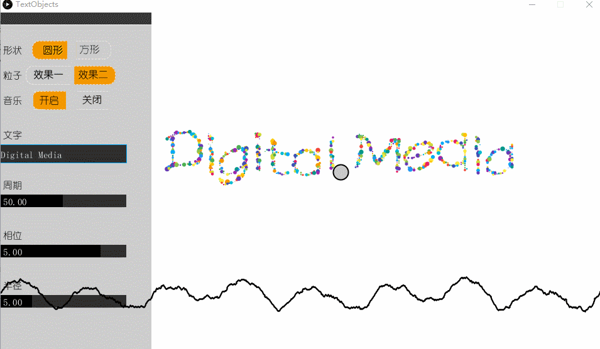
特色描述|
5. 与背景音乐同频震动

Slide 9
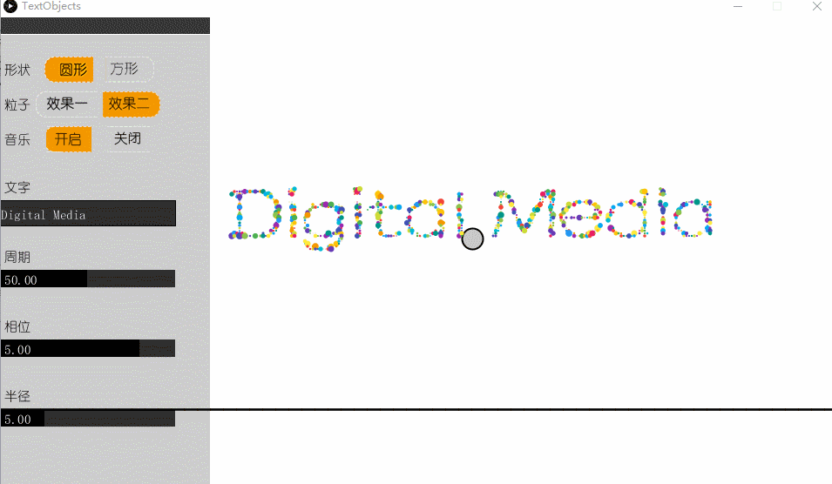
特色描述|
6. GUI面板的打开关闭

Slide 10
技术应用|
1. canvas应用：获得画布上文字的每个像素点的位置 从而在此位置构造粒子
获取画布上的像素点信息，在不同的工作环境下有不同的解决方法。例如在JS中，可以利用context.getImageData()[获取某点内存信息]；在P5.js中，在Image层面有一个get(x,y)函数[获取某点颜色值]，但这个函数十分的耗内存；在Processing中也有一个类似的get函数，表现效果要好于P5；
此外，对语言的支持上，P5.js要好于Processing，我们利用一些GUI控件进行文字输入时， Processing不支持中文，而P5则可以。
但从测试的流畅度来评估，我最终选择了Processing作为开发工具。

Slide 11
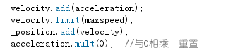
技术应用|
2. 自治智能体 ： 给当前粒子群设定一个目标，粒子群可以通过寻找目标，得到所需速度的方向和大小，直到到达目标。

Slide 12
技术应用|
3. 粒子转换特效：粒子群在生成和刷新位置时，未避免过分僵硬而设置的一些转场效果。
效果一：将每个粒子的当前位置映射到另一块区域（缩小或扩大），类似一些群体运动。
效果二：粒子除了受到目标所带来的引力，在运动过程中还受到一个向心力，这个力的方向指向粒子群中央。当粒子已经靠近目标位置时，消去这个力。

Slide 13
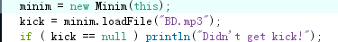
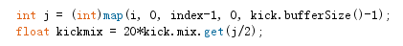

技术应用|
4. 跟随音乐同频震动：对声音文件进行分析，获得当前缓存下的声音信息，从而绘制波形，将波形与粒子位置进行联系，从而得到振动效果。

Slide 14


用户体验|
邀请了两位同学绘制了自己觉得好看的文字粒子
并且截取了她们最喜欢的一段动画

Slide 15
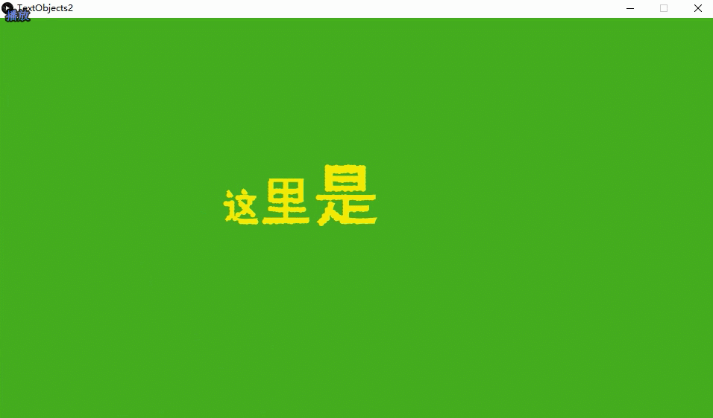
改进|
对文字造型 和 动画 做了更多效果的尝试
1. 对字体大小的改变

Slide 16
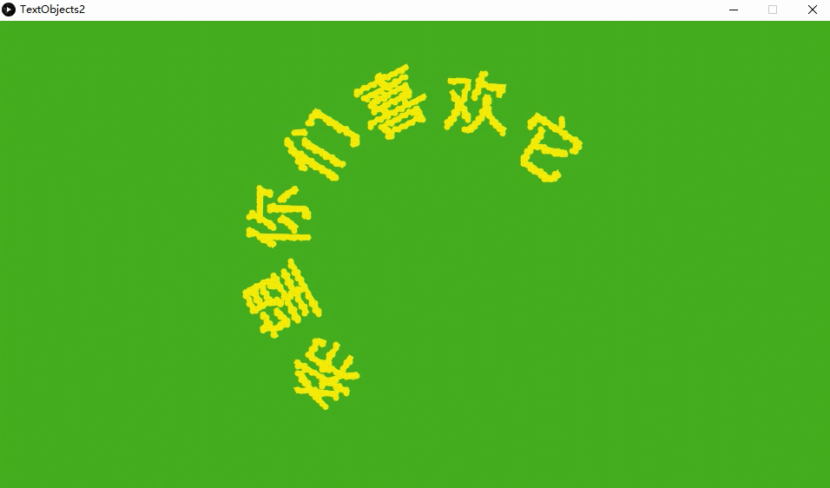
改进|
2. 拱形字体的滚动

Slide 17
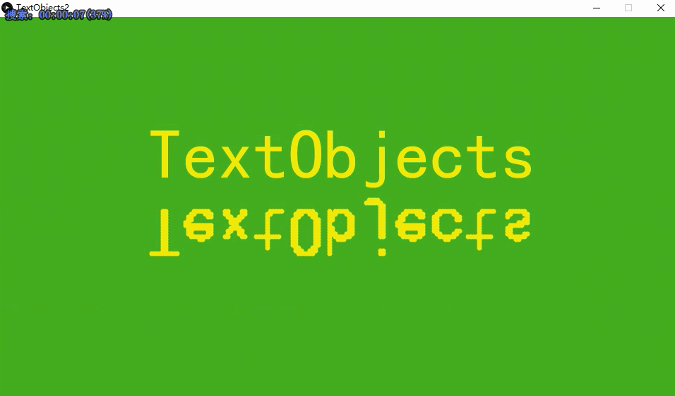
改进|
3. 字体的镜像

Slide 18
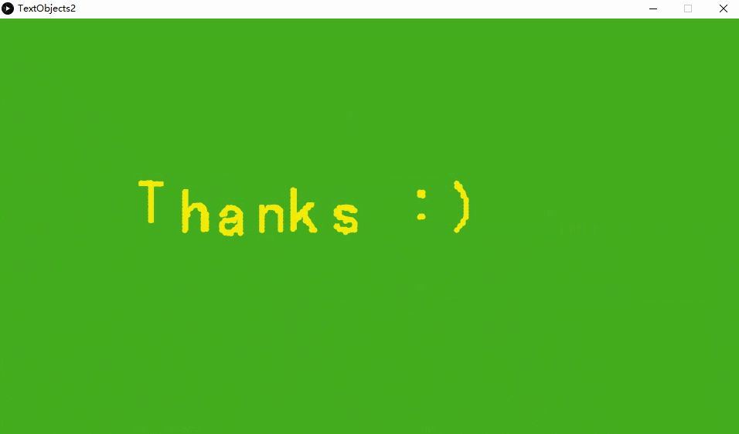
改进|
4. 文字的随机游走

Slide 19
Thanks.

